Slide 1
EJEMPLO DE corrección de errores de accesibilidad WCAG 2.0
José Ramón Hilera

Slide 2
Contenido
Página web de ejemplo
Error en texto alternativo de una imagen
Error en enlace no visualizado
Error en secuencia de lectura
Error en enlace

Slide 3
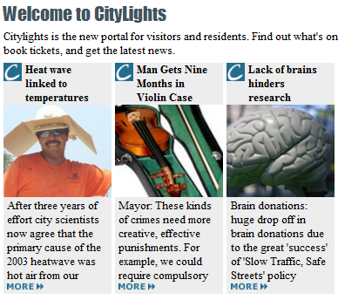
Página web de ejemplo
Los ejemplos de esta presentación son del W3C:
www.w3.org/WAI/demos/bad/

Slide 4
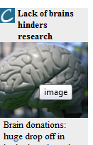
Ejemplo de “no accesible” a “accesible” Error en texto alternativo de una imagen
Imagen con texto alternativo inadecuado
<div style="background: url(BrainInJar.jpg)" title="image" ... >

Slide 5
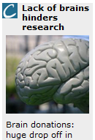
Ejemplo de “no accesible” a “accesible” Error en texto alternativo (solución)
Esta imagen se muestra sólo con fines decorativos, por lo que debe tener una alternativa de texto vacío.
<img src="../../img/after/BrainInJar.jpg" alt="">

Slide 6

Ejemplo de “no accesible” a “accesible” Error en enlace no visualizado
El enlace no es lo suficientemente claro, ya que se asemeja a una cabecera, y no hay ningún cambio de estilo al tomar el foco o pasar por encima con el ratón.
<a href="news.html">Heat wave linked to temperatures</a>

Slide 7
Ejemplo de “no accesible” a “accesible” Error en enlace no visualizado (solución)
Resaltar los enlaces cuando se seleccionan utilizando el teclado o se pasa sobre ellos con el ratón.
<div class="news">
<h2><a href="news.html">Heat wave linked to temperatures</a></h2></div>
.news h2 a:hover {color: #ba2710; background-image: none;}
.news h2 a:focus {color: #ba2710}
CSS

Slide 8
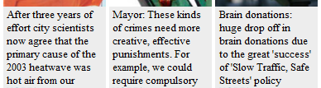
Ejemplo de “no accesible” a “accesible” Error en secuencia de lectura
"After three years of effort city scientists now agree that the primary cause of the 2003 heatwave was hot air from our Mayor: These kinds of crimes need more creative, effective punishments. For example, we could require compulsory Brain donations: huge drop off in brain donations down due to the 'success' of 'Slow Traffic, Safe Streets' policy"

Slide 9
Ejemplo de “no accesible” a “accesible” Error en secuencia de lectura (solución)
<table>
<tr>
<td>After three years of ...</td>
<td>Mayor: These kinds of ...</td>
<td>Brain donations: huge ...</td>
</tr>
</table>
<div class="news">
<p>After three years of ...</p></div>
<div class="news">
<p>Mayor: These kinds of ...</p></div>
<div class="news">
<p> td>Brain donations: huge...</p></div>
CSS

Slide 10
Ejemplo de “no accesible” a “accesible” Error en enlace
Esta imagen tiene una alternativa de texto vacío, pero es el único contenido en el enlace, por lo que el propósito del enlace no está claro para algunos usuarios.
<a href="news.html" ... ><img src="morearrow.gif" alt="" ... ></a>

Slide 11

Ejemplo de “no accesible” a “accesible” Error en enlace (solución)
<a href="news.html" class="more">
Heat wave –
<br>full story
</a>

Slide 12
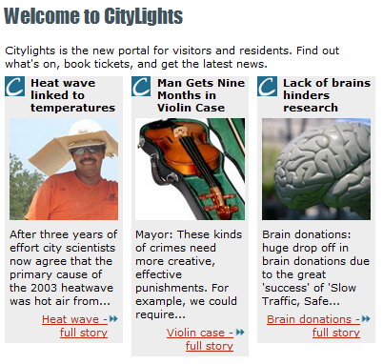
Ejemplo de “no accesible” a “accesible” Versión accesible
www.w3.org/WAI/demos/bad/after/home.html

